Slide 1
Ministerio Amigos de Jesús y María
Reunión Semanal de niños
Ciclo B- IX Domingo del Tiempo Ordinario
Mateo 28, 16-20
Solemnidad de la Santísima Trinidad

Slide 2
Solemnidad de la Santísima Trinidad
Para el video en el minuto 6:16

Slide 3
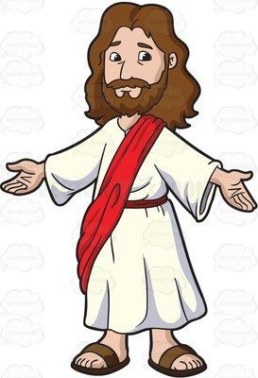
EVANGELIO DE LA SEMANA SAN MATEO 28, 16-20
Jesús menciona la Trinidad en el evangelio:
En aquel tiempo, los once discípulos se fueron a Galilea y subieron al monte en el que Jesús los había citado. Al ver a Jesús, se postraron, aunque algunos titubeaban. Entonces Jesús se acercó a ellos y les dijo: "Me ha sido dado todo poder en el cielo y en la tierra. Vayan, pues, y enseñen a todas las naciones, bautizándolas en el nombre del Padre y del Hijo y del Espíritu Santo, y enseñándolas a cumplir todo cuanto yo les he mandado; y sepan que yo estaré con ustedes todos los días, hasta el fin del mundo".

Slide 5
Jesús dice que Dios le ha dado todo el poder en el cielo y la tierra. ¿Les comunica que tiene el mismo poder de Dios Padre, Por qué?
JESUS ES DIOS

Slide 6
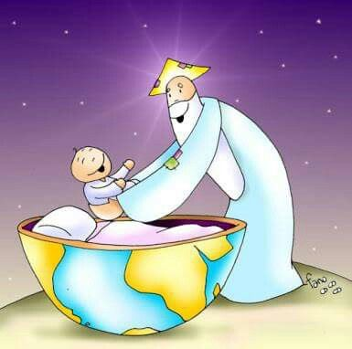
¿Pero Jesús tuvo que recibir ese poder del Padre, Por qué?
Jesús es una persona diferente al Padre

Slide 7
Igual Jesús envió al Espíritu Santo (otra persona) que tiene todo el poder de Dios. ¿Por que?
EL ESPIRITU SANTO ES DIOS

Slide 8
Dios es un Dios en tres personas

Slide 9
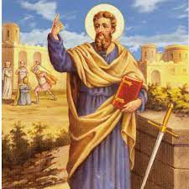
San Pablo dice: “El misterio de la Santísima Trinidad es el misterio central de la fe y de la vida cristiana.”
¿Qué es un misterio?
Algo que no tiene explicación o no se puede entender.
Creemos en la Trinidad por la fe que tenemos en las palabras de Jesús.

Slide 10
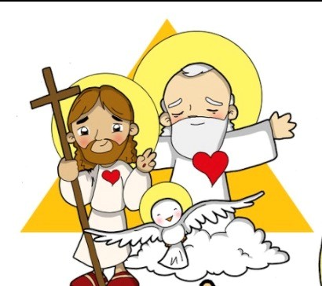
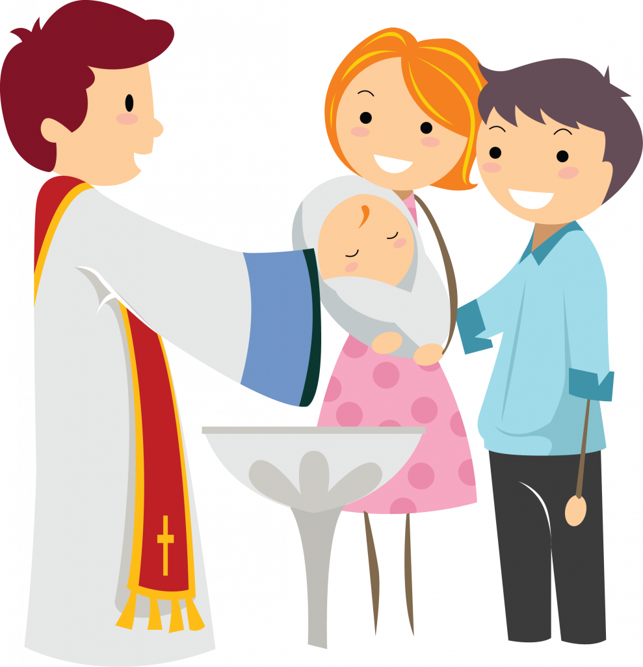
¿Jesús les dice a sus discípulos que bauticen a todas las naciones en cual nombre?
En nombre del Padre, del Hijo y del Espíritu Santo
San Pablo nos recuerda que en el Bautismo entramos en la familia de Dios como hijos adoptivos y Jesús nos llama a participar de la misión de sus discípulos.

Slide 11
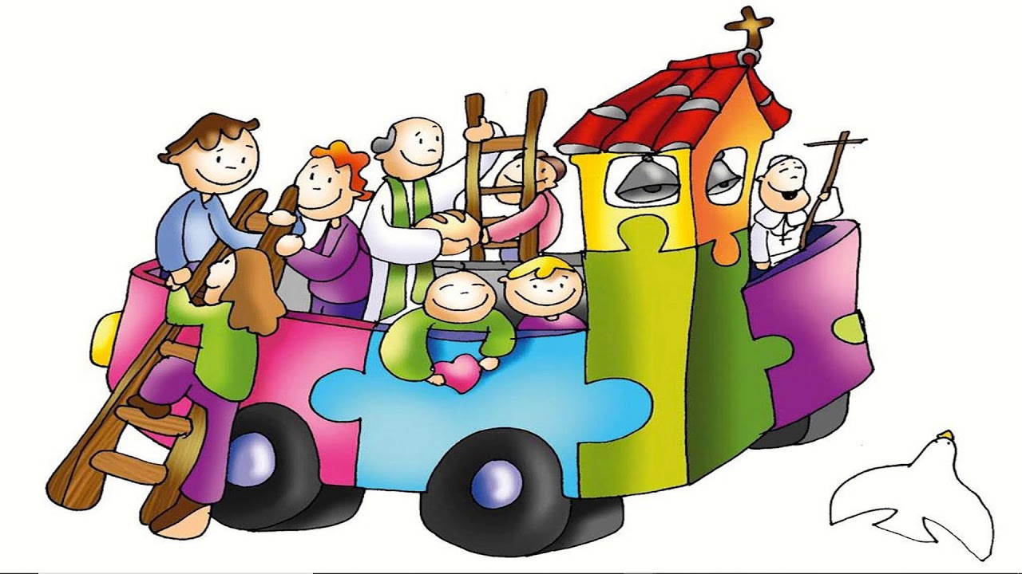
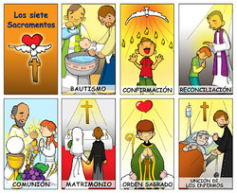
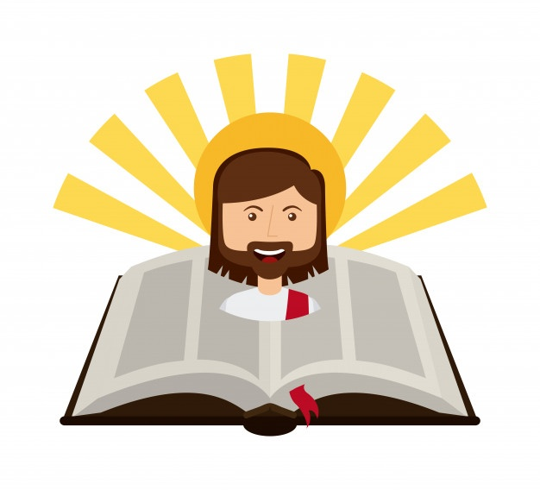
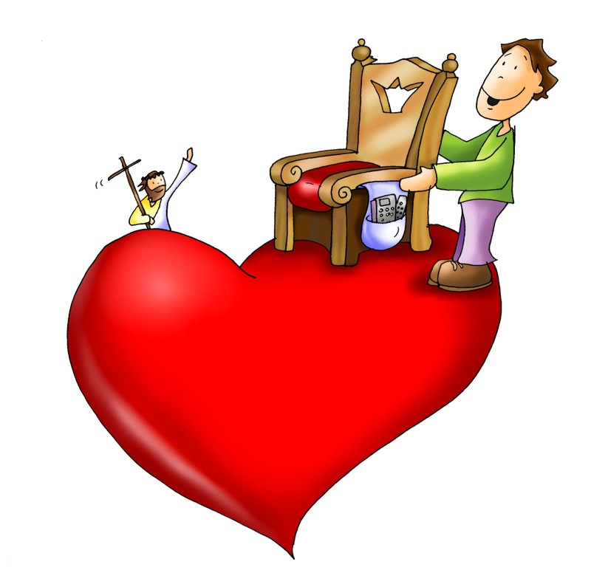
Jesús promete estar siempre con nosotros para acompañarnos y ayudarnos.
¿Dónde está Jesús?
En la comunidad Cristiana
En la Eucaristía
En los sacramentos
En las Escrituras
En nuestro corazón

Slide 12
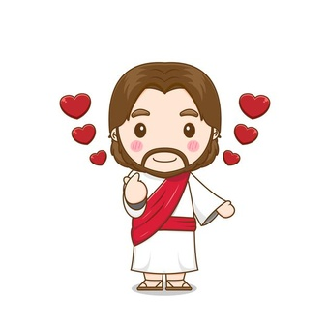
Comparte lo que piensas
¿Cómo nos ayuda Jesús?

Slide 13
Actividad
Escoje la que sea más apropiada para tu grupo

Slide 14
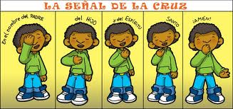
Aprendamos a persignarse
LA SEÑAL DE LA CRUZ
Persignarse es hacer la señal de la cruz sobre nuestro cuerpo.
¿Porque es importante persignarse?
Cuando Jesús extendió sus brazos en la cruz para liberarnos y protegernos de todo el mal que hay en el mundo, lo hizo por el gran amor que nos tiene. Cuando sufrió y murió en la cruz y después resucitó al tercer día, abrió las puertas del cielo para que nosotros podamos vivir con Él para siempre. Cuando nos persignamos, recordamos el gran amor de Jesús y le pedimos a Dios que nos proteja de todo mal.
También, recordamos que Dios es uno, en tres personas: Dios Padre, Dios Hijo y Dios Espíritu Santo.
Nos persignamos antes de rezar para poner nuestros pensamientos, nuestro corazón y nuestra voluntad en Dios. Nos persignamos después de rezar para que permanezca en nosotros lo que Dios nos ha obsequiado.
La primera vez que recibimos la señal de la cruz fue en el Bautismo. Es un signo de pertenencia. Le enseñamos a Jesús y al mundo que pertenecemos a Él y que queremos seguirlo siempre

Slide 16
Si no lo puedes imprimir dibújalo

Slide 18
Oración
Señor tú eres una comunidad y nos enseñas a ser comunidad y a compartir con otros con amor. Gracias por tu promesa de acompañarnos siempre. Fortalece nuestra familia en el amor de unos por otros y en la fe. Amen

Slide 19
LA SANTISIMA TRINIDAD, Silvia Granda Garzón

